Slide 1
Genetika člověka
Digitální učební materiál byl vytvořen v rámci projektu
Inovace a zkvalitnění výuky na Slovanském gymnáziu
CZ.1.07/1.5.00/34.1088

Slide 2
Genetické zkoumání člověka se značně liší
Na člověku nelze z etických důvodů provádět některé experimenty a selekci
Člověk má většinou za život velmi malé množství potomků
Fenotyp je do velké míry ovlivňován vnějším prostředím - polygenní znaky
Generační doba člověka je velmi dlouhá
Složitost lidského genomu

Slide 3
U člověka je navíc zvláštností, že se často kříží (tedy spíše křížil - v minulosti) pouze s jedinci z určité populace (stejný národ, společenská vrstva, jedinci stejného vyznání). Naopak dnes má díky moderním dopravním prostředkům takové možnosti migrace, které žádné jiné zvíře nemá.

Slide 4
Metody zkoumání
A.) Výzkum rodokmenů – genealogie – zkoumá se daný rod v několika generacích
B.) Výzkum populační – zkoumá výběrový, náhodně vybraný vzorek určité populace
C.) Výzkum gemellilogický – zkoumání dvojčat
Tyto metody lze doplnit zkoumáním karyotypu

Slide 5
Metoda rodokmenová
Častou metodou studia lidské dědičnosti je metoda rodokmenová, která využívá sestavení rodokmenu několika generací pomocí mezinárodních symbolů.
V rodokmenu potom můžeme sledovat, kteří jedinci měli sledovaný znak a z toho můžeme vyvodit i typ dědičnosti.
V klinické genetice slouží k předvídání rizika na základě rodinné anamnézy (tedy výskytu choroby v rodině).
K sestavení rodokmenu se užívá několika jednoduchých mezinárodních symbolů.

Slide 6
Symboly
Čtverec – muže
Kruh – žena
Kosočtverec - neurčené pohlaví.
Jedinec postižený sledovanou chorobou (nositel sledovaného znaku - černá barva
Napůl vyplněné symboly - heterozygoti, či přenašeči znaku.

Slide 7
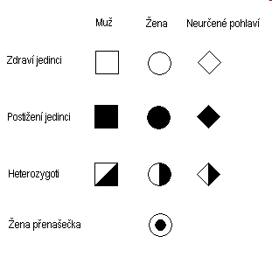
Notes:
Čerpáno z http://genetika.wz.cz/genealogie.htm

Slide 8
Pod znak každého jedince si můžeme poznamenat jeho věk.
V případě, že jedinec už nežije - znázorníme to přeškrtnutím jeho symbolu a uvedeme jeho věk v době úmrtí.
Pokud znázorňujeme potrat - napíšeme malý symbol příslušného pohlaví, často se však znázorňují jen malým plným kolečkem nebo trojúhelníčkem.

Slide 9
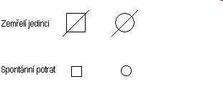
Notes:
Čerpáno z http://genetika.wz.cz/genealogie.htm

Slide 10
Jedinec, který dal podnět k sestavení rodokmenu a od kterého se rodokmen sestavuje se nazývá proband a označuje se šipkou.
Pokud se v rodině vyskytuje jedinec, který byl do rodiny adoptován (popřípadě z ní adoptován), odlišíme jej pomocí hranatých závorek.

Slide 11
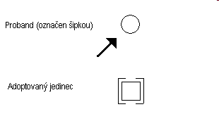
Notes:
Čerpáno z http://genetika.wz.cz/genealogie.htm

Slide 12
Existuje pak několik dalších speciálních značek, například pro znázornění dvojčat, která mohou být monozygotní (jednovaječná), nebo dizygotní (dvojvaječná). U některých dvojčat není (nebylo) možné určit, zda jsou monozygotní či dizygotní.

Slide 13
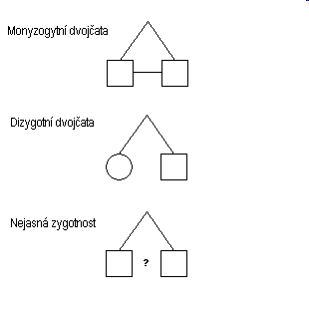
Notes:
Čerpáno z http://genetika.wz.cz/genealogie.htm

Slide 14
Jednoduchý sňatek znázorníme rovnou čarou (sňatková čára), kterou spojíme muže a ženu. Dvojitá čára značí, že tento sňatek byl uzavřen mezi příbuznými jedinci.
Rozvod znázorníme přeškrtnutím této rodové čáry a sňatek, který je neplodný (tedy jeden nebo oba jeho členové nejsou plodní) označíme "uzemňujícím" symbolem.

Slide 15
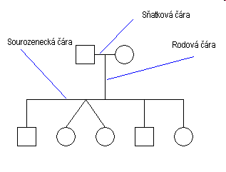
Notes:
Čerpáno z http://genetika.wz.cz/genealogie.htm

Slide 16
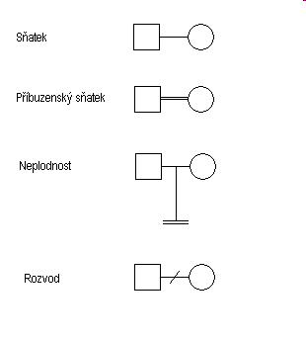
Notes:
Čerpáno z http://genetika.wz.cz/genealogie.htm

Slide 17
Geminologická metoda
Zkoumáme dvojvaječná i jednovaječná dvojčata.
Geneticky zajímavý je výzkum jednovaječných dvojčat, která jsou vlastně přírodní klony, mají naprosto shodnou DNA (až na některé možné rozdíly mitochondriální DNA). Přesto nemusí mít stejný fenotyp, například nemají shodné otisky prstů).
Zaznamenávání takovýchto rozdílů pomáhá zjistit, co ovlivňují geny a co závisí na podmínkách, ve kterých jedinec vyrůstá.

Slide 18
Eufenika
Eufenika je věda, která se snaží zlepšit lidský fenotyp.
Jedná se zejména o léčení dědičných chorob s fenotypovým projevem.
Nevýhodou je, že takovéto zásahy mohou zhoršovat genetickou výbavu populace (dysgenetický efekt).

Slide 19
Eugenika
Eugenika je věda, která se snaží zlepšit skladbu lidské populace.
Největší rozkvět zažila před druhou světovou válkou, kdy se jednalo o tzv. negativní eugeniku, která měla zamezit rozmnožování vybraných osob.
Nacisté dovedli tuto vědu do extrémů a zneužili.
Z těchto důvodů se po válce od ní upustilo a byla spolu s rasizmem odsouzena.
https://www.youtube.com/watch?v=Yu-2UqMH0eM
https://www.youtube.com/watch?v=m-fBNvbPwdw
Můžeme setkat také s tzv. Eugenikou pozitivní, která si kladla za cíl vytvořit "skupinu jedinců nejvhodnějších pro rozmnožování". Tito jedinci by potom měli zplodit nové, "geneticky lepší", generace

Slide 20
Dědičné choroby a dispozice
Dědičné dispozice k chorobám – choroba má genové podmínění (dispozici), ale k jejímu působení je potřeba působení (expozice) činitele prostředí
Takovým činitelem může být například látka v prostředí, záření apod.
Choroba vypukne jen tehdy, když působí obě složky
Př. Alergie, neurózy, vysoký krevní tlak

Slide 21
Dědičné choroby
Způsobené odchylkami genotypu, vyvolány mutacemi genovými, chromozomovými i genomovými.

Slide 22
Příklad
Žena přenašečka hemofilie si vzala zdravého muže. Narodil se jim jeden zdravý, jeden nemocný chlapec a dívky – jednovaječná dvojčata, která jsou přenašečkami hemofilie. Jednou došlo u ženy k spontánnímu potratu, pohlaví dítěte nebylo možné určit. Zakreslete rodokmen.

Slide 23
Použité zdroje
JELÍNEK, Jan a ZICHÁČEK, Vladimír. Biologie pro gymnázia: (teoretická a praktická část). 9. vyd. Olomouc: Nakladatelství Olomouc, 2007. 575 s., [92] s. barev. obr. příl.ISBN 978-80-7182-213-4.
http://genetika.wz.cz/genealogie.htm

